Slide 1
更新
輸入win + r開啟“執行”，輸入cmd
輸入cd C:\Users\<使用者名稱>\Desktop\Ki67-Detection
輸入git pull origin main

Slide 2
開啟專案
若未在專案位置，輸入cd C:\Users\<使用者名稱>\Desktop\Ki67-Detection
輸入conda active ki67
Python app.py

Slide 3
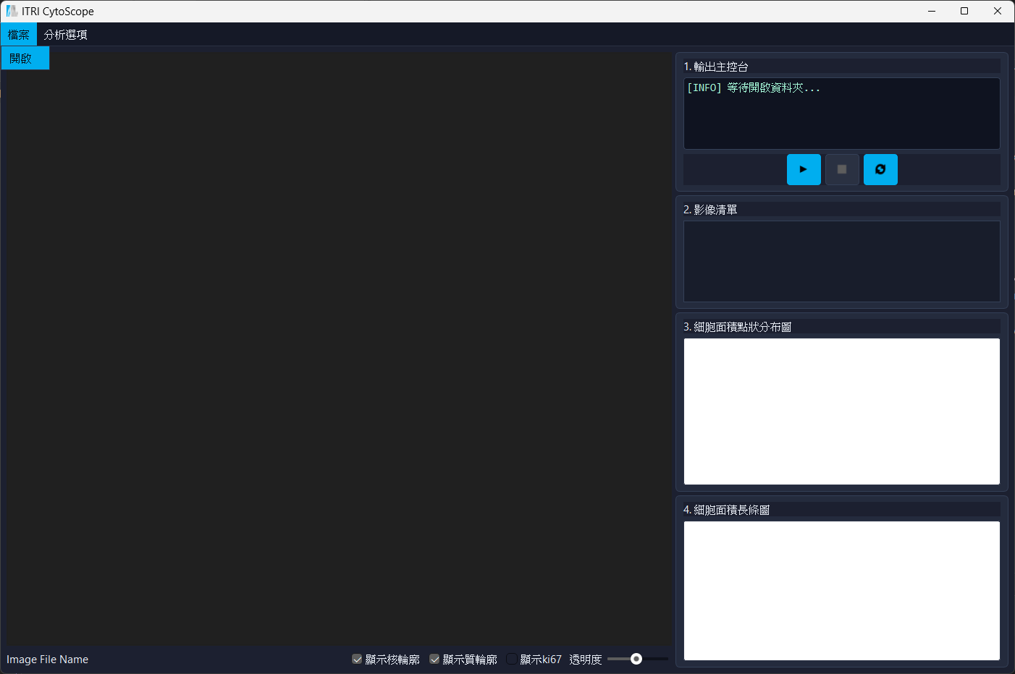
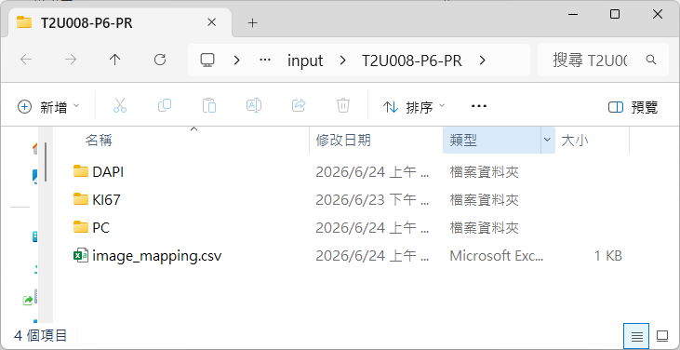
匯入檔案
將待測資料打包放入Ki67-Detection\data\input
打包格式請參考上圖

Slide 4
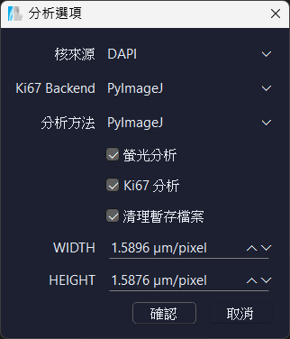
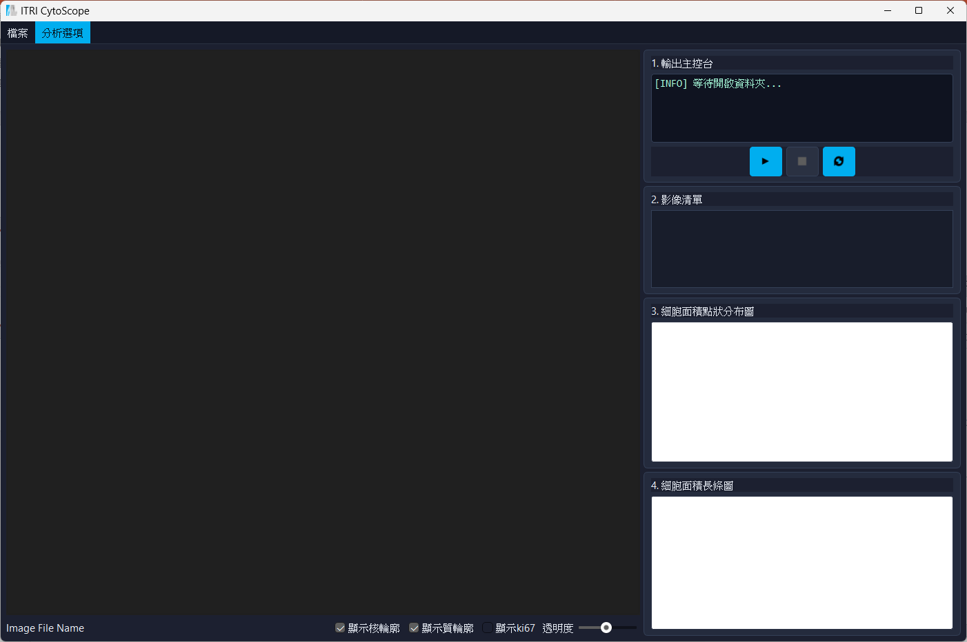
分析設定
核來源: 分析核的檔案格式，若無DAPI則改用PC
Ki67 Backend: Ki67 GT分析方法，預設pyimagej
分析方法: 特徵參數提取方法，目前用python，需改動
螢光分析: IDO提取
Ki67 分析: 預測Ki67

Slide 5
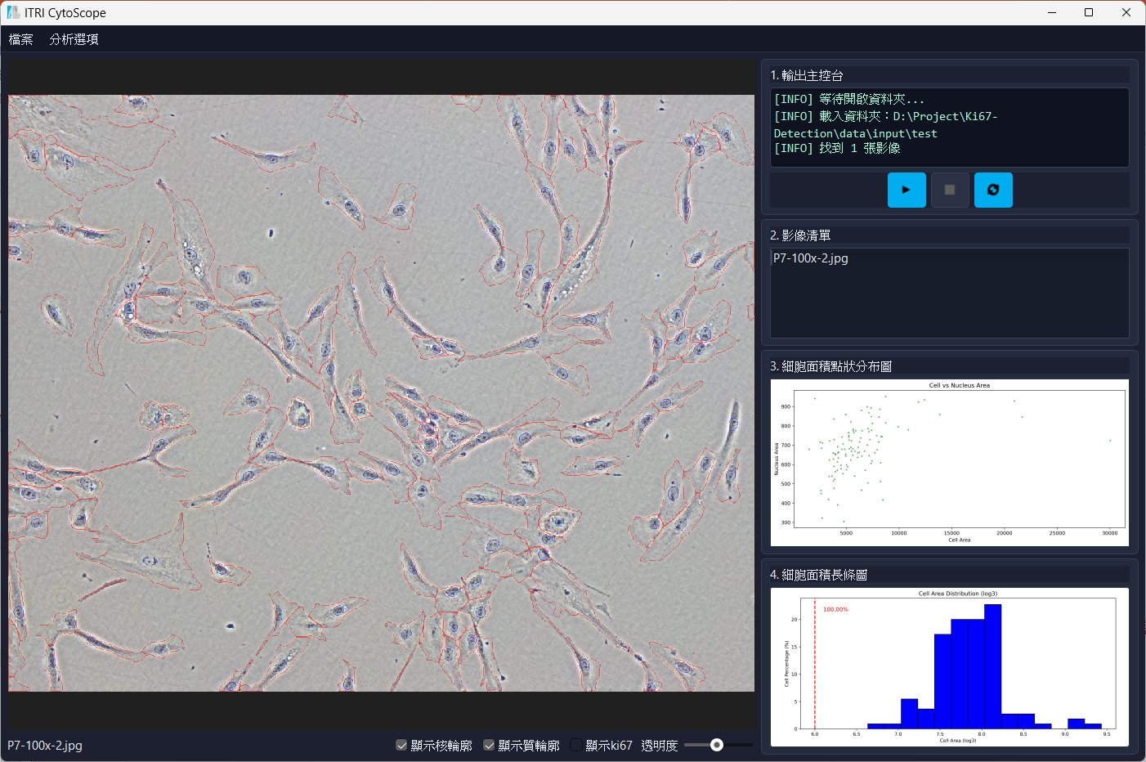

分析
開始分析、中指、重新開始

Slide 6
特徵參數名稱 | 定義 | 程式定義
Area | ROI 內像素數量 | area = count_nonzero(mask)； Area_nuc 為 nucleus mask 面積，Area_cyto 為 whole-cell mask 面積
Perimeter | ROI 邊界長度 | skimage.measure.regionprops(mask).perimeter
Convex Perimeter | ROI 凸包外框周長 | convex_hull_image(mask) 後取 regionprops(...).perimeter
Circular Diameter | 與 ROI 面積相同之圓的直徑 | 2 * sqrt(area / pi)
Feret Length | 物件邊界任兩點最大距離 | regionprops.feret_diameter_max
Feret Width | 物件短軸寬度估計 | regionprops.minor_axis_length
Aspect Ratio | 長短軸比例 | major_axis_length / minor_axis_length
Eccentricity | 橢圓離心率，越接近 1 越細長 | regionprops.eccentricity
Roundness | 接近圓形的程度，使用長軸正規化 | 4 * area / (pi * major_axis_length^2)
Circularity | 表面形狀接近圓形的程度 | 2 * sqrt(pi * area) / perimeter^2
Sphericity | 形狀接近理想圓形的程度 | 4 * pi * area / perimeter^2
Roughness | 邊界粗糙程度 | Python/skimage：1 - convex_perimeter / perimeter
Compactness | 像素到質心距離平方平均，除以面積 | mean((x-xc)^2 + (y-yc)^2) / area
Karyoplasmic Ratio | 核質比 | Area_nuc / (Area_cyto - Area_nuc)
Mean | ROI 平均強度 | mean(values)
StdDev | ROI 強度標準差 | std(values)
Min / Max | ROI 最小與最大強度 | min(values) / max(values)
IntDen | 積分密度 | area * mean
RawIntDen | 原始強度總和 | sum(values)
CV | 強度變異係數 | StdDev / Mean

Slide 7
特徵參數名稱 | 定義 | 程式定義
Range | 強度範圍 | Max - Min
P10 / P25 / P75 / P90 | 強度百分位數 | np.percentile(values, [10,25,75,90])
IQR80 | 中央 80% 強度範圍 | P90 - P10
Entropy | 強度分布亂度 | 對 ROI intensity histogram 計算 entropy
Skewness | 強度分布偏態 | scipy.stats.skew(values)
Kurtosis | 強度分布峰態 | scipy.stats.kurtosis(values, fisher=True)
GLCM ASM | 灰階共生矩陣能量 | graycoprops(glcm, "ASM").mean()
GLCM Contrast | 紋理對比度 | graycoprops(glcm, "contrast").mean()
GLCM Correlation | 紋理相關性 | graycoprops(glcm, "correlation").mean()
GLCM Difference Variance | 灰階差異變異 | 由 normalized GLCM 的 |i-j| 分布計算 variance
GLCM Entropy | GLCM 亂度 | -sum(p * np.log(p))，使用自然對數
GLCM Homogeneity | 紋理均質性 | graycoprops(glcm, "homogeneity").mean()
LBP Mean / StdDev / Entropy | 局部二值紋理統計 | 以 LBP 影像在 ROI 內計算 mean、std、entropy
LBP Uniform Ratio | uniform LBP pattern 比例 | uniform LBP pixels / ROI pixels
LBP Hist Bin 00-15 | LBP histogram 分布 | 16-bin normalized LBP histogram
LBP Uniform R1/R2/R3 Hist Bin 00-09 | 多半徑 uniform LBP 分布 | radii = 1, 2, 3；各自輸出 10-bin normalized histogram
Tamura Coarseness | 紋理粗細尺度 | 以多尺度 box-filter response 估計最大反應尺度
Zernike Moment 00-24 | 形狀/紋理矩特徵 | ROI crop 上計算 degree 8 Zernike moments，共 25 維
Whole Cell features | whole-cell ROI 的強度與紋理參數 | 對 whole-cell mask 重複計算 intensity + texture 欄位
Nuc/Cyto derived ratios | 核與細胞區域之強度或紋理差異 | 如 Nuc Cyto Mean Ratio、Nuc Cyto IntDen Ratio、Nuc Cyto Entropy Difference

